Slide 1
음성 AI 전문가 과정 · Day 21 / 40
cascade_v1(user_audio)
endpoint 0.51 stt 0.3 llm 1.4 tts 0.1
v2v = 2.3 s
cascade_v2(user_audio) # streaming
ttft 0.15 first_sentence 0.5
v2v = 1.4 s
min_silence 300ms → ✂ 잘림 · 800ms → 0.80 s 대기
Day 21
Voice Agent 아키텍처
Cascade vs S2S · Latency Budget
지형도 → Cascade v1 (VAD · STT · LLM · TTS) → 시간 예산 · p95 → Streaming v2 → VAD Endpointing → 아키텍처 선택
5주차 M5 시작 · 4시간 · T4 GPU · API 키 불필요 · 실습 노트북 Part 0 ~ 7
출력 모양 예시 · 숫자는 각자 실행 결과
Notes:
지금까지 귀(Whisper)와 입(TTS)을 만들었습니다. 이번 주에는 그 사이에 LLM을 넣습니다. 음성 대화는 채팅과 달리 "언제 말하기 시작하느냐"가 품질입니다. 오늘은 구조와 시간을 설계합니다.

Slide 2
0.0 · 오늘 답할 질문
음성 비서는 왜 "빨리 말하기 시작"해야 할까?
1
음성 비서는 어떤 부품으로 이루어지고, Cascade와 S2S는 무엇이 다른가?
Part 1
2
한 턴에서 어느 단계가 시간을 가장 많이 쓰나?
Part 2
3
목표 지연을 단계별로 어떻게 나누고, 무엇으로 판정하나?
Part 3
4
LLM 답을 다 기다리지 않고 말하기 시작하려면?
Part 4
5
"말이 끝났다"는 언제 판단하고, 무엇과 맞바꾸나?
Part 5
6
내 서비스에는 어떤 구조가 맞나?
Part 6
음성 AI 전문가 과정 · Day 21
Notes:
여섯 질문에 한 문장씩 답하고, v1 · v2 비교표 · 예산 판정표 · 침묵 기준 표 · 아키텍처 선택표를 제출하면 오늘 목표 달성입니다.

Slide 3
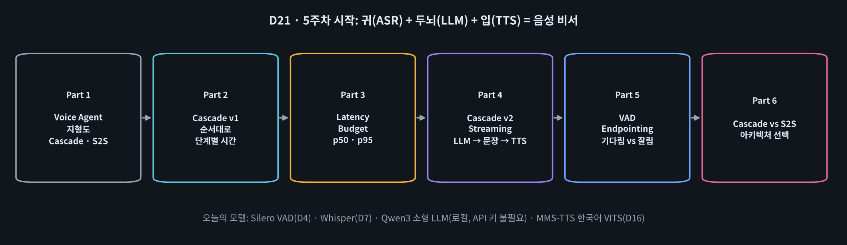
0.0 · 오늘의 흐름
잇고 · 재고 · 줄이고 · 고른다
교시 | 내용 | 빈칸 | 애니메이션
1교시 | Part 0 ~ 2 지형도 · 부품 · Cascade v1 | 1 ~ 3 | D21-1 · 2 · 5 · 6
2교시 | Part 3 Latency Budget · p50 · p95 · 답 길이 | 4 · 5 | D21-3 · 7 · 8
3교시 | Part 4 ~ 5 Streaming v2 · VAD Endpointing | 6 ~ 8 | D21-4 · 5
4교시 | Part 6 ~ 7 Cascade vs S2S 선택 · 정리 | 9 | D21-9
음성 AI 전문가 과정 · Day 21
Notes:
오늘의 LLM은 T4에 올라가는 작은 Qwen3라 답의 품질은 기대하지 말 것. 목적은 구조와 시간. 품질은 D22 API에서.

Slide 4
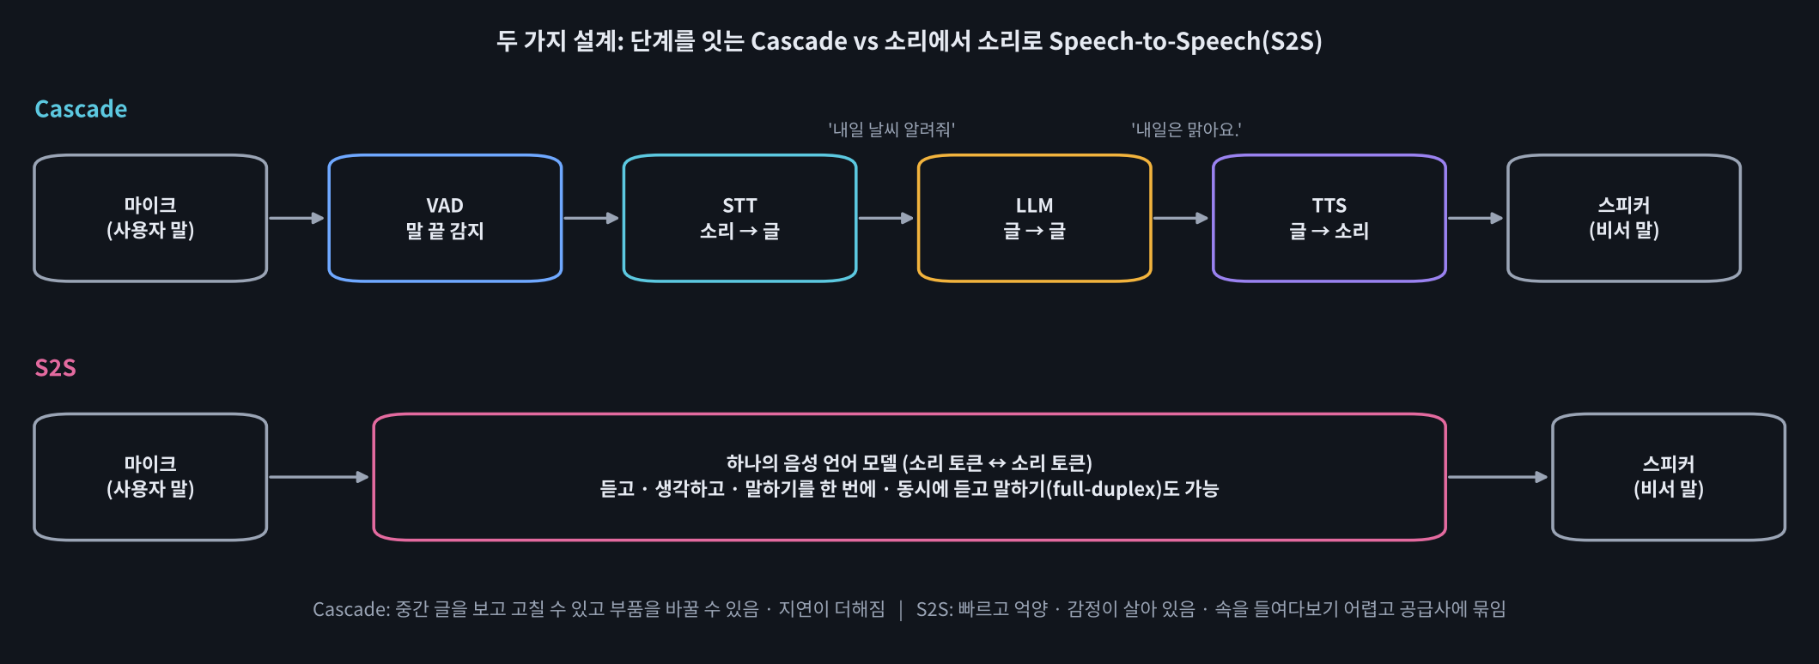
1 · Voice Agent 지형도
Cascade (부품 잇기) vs Speech-to-Speech
▶ 애니메이션 D21-2 Cascade vs S2S 흐름
🍎 통역사 셋 vs 이중 언어 화자
쪽지(글)가 남으면 확인은 쉽지만 넘기는 시간이 든다.
음성 AI 전문가 과정 · Day 21
Notes:
2026년 기준 상용 S2S 예: OpenAI Realtime 계열, Google Gemini Live 계열 · 오픈 모델 Kyutai Moshi. 실제 서비스의 상당수는 여전히 Cascade — 기록 · 도구 · 부품 교체 · 한국어 · 개인정보 때문.

Slide 5
1.2 · 대화의 틈
사람은 0.2 ~ 0.3초, 비서는?
지연 (말 끝 → 첫 소리) | 느낌 (업계 보고 예)
0.2 ~ 0.3초 | 사람끼리 대화의 틈
~ 0.8초 | 자연스러운 비서
0.8 ~ 1.2초 | 기다림이 느껴짐
1.2초 초과 | "여보세요?" · 겹쳐 말하기
📐 핵심 식
voice-to-voice
= 말 끝 감지 + STT
+ LLM(첫 문장) + TTS(첫 소리)
+ 네트워크
▶ 애니메이션 D21-6 턴 테이킹
음성 AI 전문가 과정 · Day 21
Notes:
업계 보고 예: 0.8초 안쪽이면 자연스럽고, 1.2초를 넘으면 사용자가 "여보세요?" 하거나 다시 말하기 시작. 측정 방법마다 다르다는 점을 꼭 함께 말하기.

Slide 6
2 · 부품 준비
네 부품 · 첫 호출은 느리다
부품 | 모델 | 배운 날
VAD | Silero VAD (VADIterator, 32 ms) | D4
STT | Whisper small / tiny | D7 · D8
LLM | Qwen3-1.7B / 0.6B · 생각 모드 끔 | 새로
TTS | MMS-TTS 한국어 (VITS) | D16
🍎 자동차 예열
첫 손님만 느린 서버 → 켤 때 한 번 돌려 두기 (warm-up)
부품 첫_호출 두번째 배
STT 2.4 0.3 8x
LLM 1.9 0.4 5x
예시 숫자 · 각자 실행 결과로
음성 AI 전문가 과정 · Day 21
Notes:
첫 호출은 GPU 메모리 할당 · 커널 준비로 몇 배 느림. 서비스는 서버 시작 시 가짜 요청으로 데운다(warm-up). 겨울 아침 자동차 예열 비유.

Slide 7
2.2 · 측정 도구 · 말 끝 · 시스템 지시
감지 시각 ≈ 말 끝 + 침묵 기준
@contextmanager
def stage(T, name):
t_begin = time.perf_counter(); yield; sync()
T[name] = time.perf_counter() - ____ # 1
it = VADIterator(vad, sampling_rate=SR,
min_silence_duration_ms=____) # 2
[{"role": "____", "content": VOICE_SYSTEM}, # 3
{"role": "user", "content": heard}]
apply_chat_template(..., enable_thinking=False)
🧩 빈칸 실습 1 · 2 · 3
1 → t_begin · 2 → min_silence_ms
3 → "system"
음성용 시스템 지시
· 한두 문장, 60자 안쪽
· 구어체
· 목록 · 표 · 마크다운 · 이모지 금지
· 모르면 짧게 모른다고
음성 AI 전문가 과정 · Day 21
Notes:
빈칸 1 t_begin, 2 min_silence_ms, 3 "system". 0.30이 아니라 0.32인 이유: 512샘플(32 ms) 단위로 보기 때문. 생각 모드를 켜면 답 전에 수백 토큰을 생각해 몇 초가 사라짐.

Slide 8
2.3 · Cascade v1
순서대로 처리하면 1.5 ~ 3초
1
VAD: 첫 "말 끝"에서 턴 종료
단계 | 시간 (T4 예) | 비중
endpoint | 0.51 | 말 끝 기다림
stt | 0.3
llm | 1.4 | 가장 큼
tts | 0.1
v2v | 2.3 | > 1.2초
2
그때까지 소리를 STT
3
LLM: 시스템 지시 + 이력 + 들은 말
4
TTS → 재생
5
v2v = endpoint + stt + llm + tts
가장 큰 칸 = LLM(답 전체 기다림) · 그다음 = 말 끝 기다림 → Part 3 · 4 · 5에서 줄이기
📝 1교시 워크시트 → worksheet.html 1교시 탭 10문항
음성 AI 전문가 과정 · Day 21
Notes:
T4 예상: endpoint 0.51 · stt 0.2 ~ 0.4 · llm 0.8 ~ 2.5(토큰 수에 비례) · tts 0.05 ~ 0.2. 들은_말이 틀리면 Cascade는 어느 단계 문제인지 바로 보인다.

Slide 9
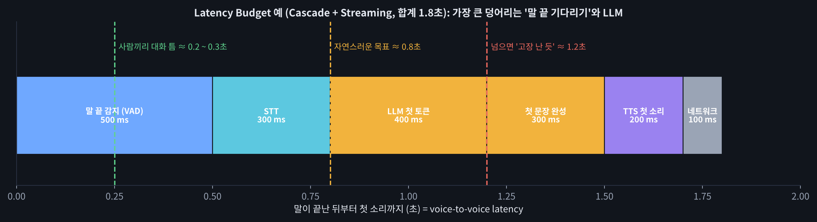
3 · Latency Budget
목표를 단계별 한도로 나눈다
1
목표: p50 ≤ 1.0초, p95 ≤ 1.5초
▶ 애니메이션 D21-3 Latency Budget 설계기
2
단계별 한도 나누기
3
여러 번 재서 p50 · p95
4
넘친 단계부터 줄이기
음성 AI 전문가 과정 · Day 21
Notes:
택배 도착 약속 비유: 이동이 45분이면 다른 단계를 아무리 줄여도 못 지킨다. 음성 비서의 "이동"은 말 끝 기다리기와 LLM.

Slide 10
3.2 · p50 · p95
평균은 가끔 느린 응답을 숨긴다
BUDGET = {"endpoint": .5, "stt": .3, "llm": .5, "tts": .2}
TOTAL = sum(BUDGET.____()) # 4 values
p50 = np.percentile(V2V, 50)
p95 = np.percentile(V2V, ____) # 5 95
🧩 빈칸 실습 4 · 5
4 → values · 5 → 95
▶ 애니메이션 D21-7 p50 · p95 읽기
단계 | 예산 | 측정 p50 | 판정
endpoint | 0.50 | 0.51 | ≈
stt | 0.30 | 0.30 | ✅
llm | 0.50 | 1.40 | ❌ 넘침
tts | 0.20 | 0.08 | ✅
판정 예시 (v1, T4)
음성 AI 전문가 과정 · Day 21
Notes:
빈칸 4 values, 5 95. 6번 측정의 p95는 사실상 최댓값 근처 — 실제 서비스는 수백 ~ 수천 턴(D28 · D34 대시보드). 사용자는 가장 느렸던 몇 번을 기억한다.

Slide 11
3.3 · 답 길이 = 지연
LLM 시간 ≈ 첫 토큰 + 토큰 수 ÷ 초당 토큰
지시 | 토큰 (예) | LLM 시간 (T4 예)
음성용 (짧게) | 20 ~ 50 | 1 ~ 2초
글 채팅용 (자세히) | 150 ~ 256 | 5 ~ 9초
생각 모드 켬 | + 수백 | + 수 초
❓ 0.5초 예산이면?
(0.5 − 0.15) × 30 ≈ 10토큰
→ 한 문장도 어려움
→ 기준을 "첫 문장"으로 (Streaming)
▶ 애니메이션 D21-8 답 길이 = 지연
📝 2교시 워크시트 → worksheet.html 2교시 탭 10문항
음성 AI 전문가 과정 · Day 21
Notes:
초당 토큰은 같고 토큰 수만큼 시간이 늘어남. 0.5초 예산이면 약 10토큰 → 답 전체 기다리기는 불가능 → Streaming.

Slide 12
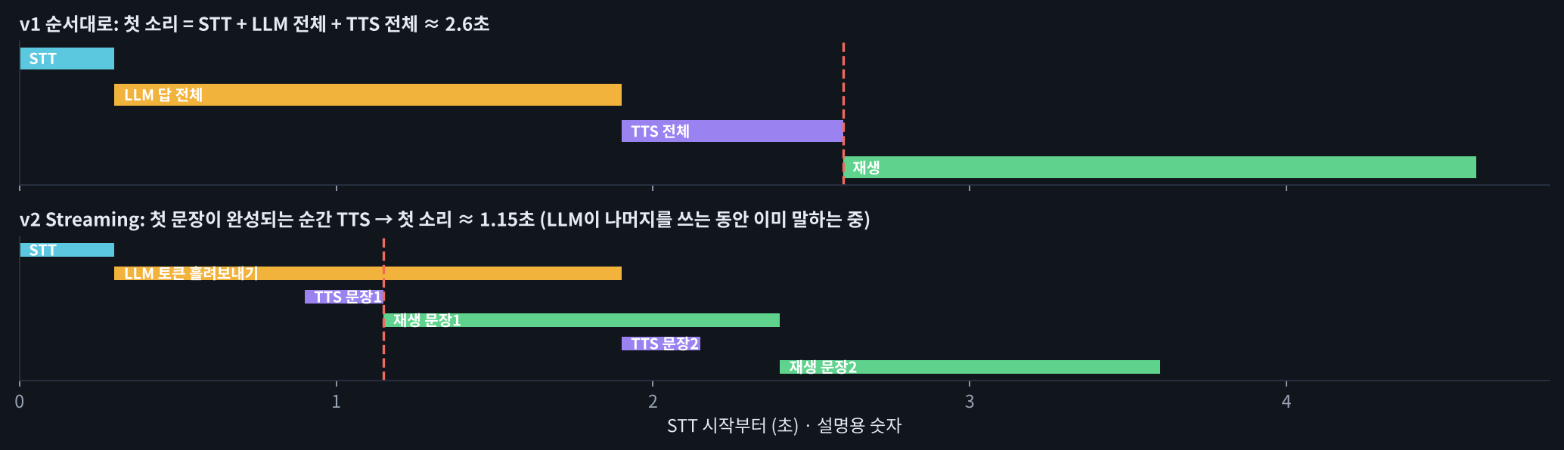
4 · Cascade v2 Streaming
첫 문장이 완성되면 바로 TTS
🍎 코스 요리
전채가 되면 바로 낸다. 손님이 먹는 동안 주방은 본 요리를 만든다.
▶ 애니메이션 D21-4 v1 vs v2 타임라인
음성 AI 전문가 과정 · Day 21
Notes:
코스 요리 비유: 전채가 되면 바로 낸다. 손님이 먹는 동안 주방은 본 요리. v2 지연의 LLM 칸이 "답 전체"에서 "첫 문장"으로 바뀐다.

Slide 13
4.2 · 토큰 흘려보내기
Thread.start() · TTFT · 문장 자르기
streamer = TextIteratorStreamer(tok, skip_prompt=True)
th = Thread(target=llm.generate, kwargs=dict(..., streamer=streamer))
th.____() # 6 start
for piece in streamer: yield piece
ttft = time.perf_counter() - ____ # 7 t_llm
END = re.compile(r"[.!?。…~]+\s")
while (m := END.search(buf, ____)): # 8 min_chars
yield buf[:m.end()].strip(); buf = buf[m.end():]
🧩 빈칸 실습 6 · 7 · 8
6 → start · 7 → t_llm
8 → min_chars
["안녕하세요. ", "네. 오늘은 ",
"맑아요! 내일도", " 좋아요."]
→ 안녕하세요. 네. │ 오늘은 맑아요!
│ 내일도 좋아요.
음성 AI 전문가 과정 · Day 21
Notes:
빈칸 6 start (run이면 지금 스레드에서 끝까지 실행 → Streaming 안 됨), 7 t_llm, 8 min_chars. 마침표 뒤 띄어쓰기 조건: "3.5"에서 자르지 않기.

Slide 14
4.3 · v1 vs v2
여러 문장일수록 이득이 크다
구분 | v1 순서대로 | v2 Streaming
LLM 칸 | 답 전체 | 첫 문장까지 (TTFT + 첫 문장 토큰)
첫 소리 (T4 예) | 1.5 ~ 3초 | 1 ~ 1.5초
한 문장 답 | — | 거의 같음
남는 병목 | LLM · 말 끝 | 말 끝 · STT
❓ 말하는 도중 사용자가 끼어들면? (Barge-in, D28)
계속 듣는 VAD · 재생 중지 · 생성 중단 · 말한 데까지만 이력에 남기기 · 에코 제거(AEC)
음성 AI 전문가 과정 · Day 21
Notes:
답이 한 문장이면 이득 없음. LLM · TTS가 GPU를 나눠 써 약간 느려질 수도. 남는 것: 말 끝 기다림 + STT → Part 5 · 6주차.

Slide 15
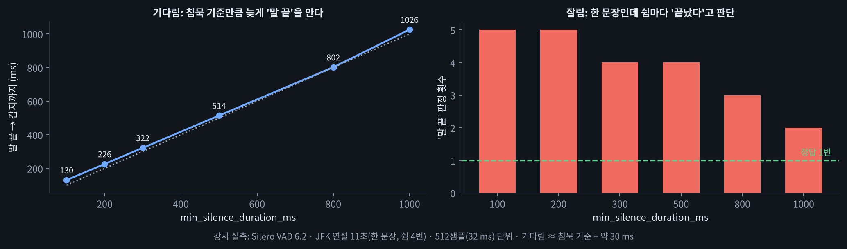
5 · VAD Endpointing
짧으면 잘리고, 길면 늦다
🍎 눈치 보는 대화 상대
숨만 쉬어도 말을 받으면 끊고, 3초씩 기다리면 답답하다.
▶ 애니메이션 D21-5 VAD 말 끝 감지
음성 AI 전문가 과정 · Day 21
Notes:
강사 실측(Silero VAD 6.2, JFK 연설 한 문장 · 쉼 4번): 100 · 200 ms → 말 끝 5번, 300 · 500 → 4번, 800 → 3번, 1000 → 2번. 기다림 ≈ 기준 + 약 30 ms.

Slide 16
5.2 · 쉼 0.6초 실험 · 대책
침묵 기준은 대화 상태마다 다르게
기준 (ms) | 첫 판정 | 결과
200 | 쉼에서 | ✂ 잘림
300 | 쉼에서 | ✂ 잘림
500 | 쉼에서 | ✂ 잘림
800 | 실제 끝 + 0.80 | 대기
1000 | 실제 끝 + 1.03 | 대기
대책 | 배우는 날
상태별 침묵 기준 | D28
Semantic Turn Detection | D28 · D29
미리 준비 (Speculative) | D28
Barge-in | D28
쉼 0.6초 문장 · 테스트 실행 예
📝 3교시 워크시트 → worksheet.html 3교시 탭 10문항
음성 AI 전문가 과정 · Day 21
Notes:
예상: 200 · 300 · 500 ms → 잘림(쉼 0.6초에서 판정), 800 · 1000 → 잘림 없음 · 0.8 · 1.0초 대기. 카드 번호처럼 끊어 부르는 상태는 기준을 늘리거나 슬롯이 다 찰 때까지 기다림.

Slide 17
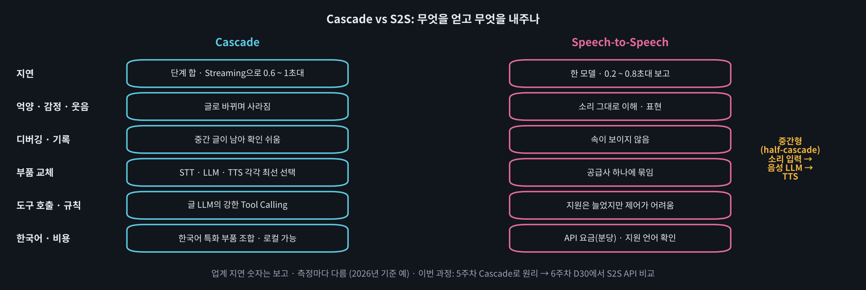
6 · Cascade vs S2S
무엇을 얻고 무엇을 내주나
▶ 애니메이션 D21-9 아키텍처 선택기
음성 AI 전문가 과정 · Day 21
Notes:
지연 숫자는 업계 보고 예(2026). 지역 · 모델 · 측정 방법마다 크게 다름. D30에서 S2S API를 직접 재 본다.

Slide 18
6.2 · 가중치로 고르기
max(scores, key=scores.get)
scores = {name: sum(w[k] * pts[k] for k in w)
for name, pts in ARCH.items()}
best = max(scores, key=scores.____) # 9 get
🧩 빈칸 실습 9
9 → get
상황 | Cascade (로컬) | Cascade (API) | S2S (API) | 선택
병원 예약 콜센터 | 70 | 65 | 49 | Cascade (로컬)
외국어 회화 튜터 | 31 | 33 | 41 | S2S (API)
어르신 말벗 | 53 | 51 | 49 | Cascade (로컬) · 경계
공장 현장 음성 보고 | 67 | 60 | 39 | Cascade (로컬)
음성 AI 전문가 과정 · Day 21
Notes:
빈칸 9 get. 점수표 자체가 토론 대상 · 가중치 하나를 1 올려 결론이 바뀌면 경계 → 근거를 더 모으기.

Slide 19
정리 · 오늘 배운 것
"언제" 말하느냐도 품질이다
개념 | 한 줄 | 코드
시간 재기 | 시작 시각을 빼고 · GPU는 sync | perf_counter() - t_begin
말 끝 감지 | 침묵이 기준만큼 이어지면 end | min_silence_duration_ms
음성용 지시 | 짧게 · 구어체 · 생각 모드 끔 | {"role": "system"}
Latency Budget | 단계별 한도 · p50 · p95 | sum(BUDGET.values()), percentile 95
Streaming | 다른 스레드 생성 · 문장마다 TTS | th.start(), END.search(buf, min_chars)
TTFT | LLM 시작부터 첫 토큰 | perf_counter() - t_llm
Endpointing | 짧으면 잘림 · 길면 늦음 | 침묵 기준 실험표
아키텍처 선택 | 가중치 × 점수 · 민감도 | max(scores, key=scores.get)
음성 AI 전문가 과정 · Day 21
Notes:
오늘 한 줄: 예산을 세우고, Streaming과 Endpointing으로 줄이고, 구조는 서비스가 중요하게 여기는 것으로 고른다.

Slide 20
과제 · 다음 시간
D22: 큰 LLM을 API로 연결한다
☐ Voice Agent 부품과 Cascade · S2S 차이를 설명할 수 있다
다음: D22 LLM API 연동
☐ Cascade v1을 만들고 단계별 시간을 쟀다
Claude · OpenAI · Gemini API를 연결해 답의 품질과 TTFT를 비교하고, 음성 대화용 프롬프트(짧은 응답 · 구어체 · 되묻기)와 대화 이력 관리를 다룹니다. API 키를 Colab 보안 비밀에 넣어 오세요.
☐ Latency Budget을 세우고 p50 · p95로 판정했다
☐ Streaming v2로 첫 소리를 앞당겼다
☐ 침묵 기준의 기다림 · 잘림을 실험했다
☐ 서비스 기준으로 구조를 골랐다
worksheet.html
40문항
animation.html
9개 탭
D21_VoiceAgent아키텍처_실습.ipynb
빈칸 9
개념 워크시트 · 노션 제출
인터랙티브 애니메이션
실습 노트북 · T4
온라인 자료 imguru-mooc.github.io/AI_Voice/day21
음성 AI 전문가 과정 · Day 21
Notes:
과제: 측정 보고서(v1 · v2 p50 · p95, 예산 넘친 단계 줄이기 실험) · 내 목소리 침묵 기준 정하기 · 아키텍처 한 장. API 키는 Colab 🔑 보안 비밀에 — 코드에 직접 쓰지 않기.

